Slide 3
Công thức tính chu vi hình tròn là:
A. r x 3,14
B. d x 3,14
C. r : 3,14
D. d : 3,14

Slide 4
Một hình tròn có bán kính là 0,5 cm. Vậy chu vi của hình tròn đó là:
A. 3,14 cm²
B. 1,57 cm
C. 3,14 cm
D. 1,57 cm²

Slide 5
Một miếng bìa hình tròn có đường kính là 2 cm. Diện tích của miếng bìa đó?
A. 6,28 cm²
B. 3,14 cm²
C. 6,28 cm
D. 3,14 cm

Slide 6
= r x 2 x 3,14
= d x 3,14
= r x r x 3,14

Slide 9
Trong tiết học này, chúng ta hãy cùng nhau tạo hình ngôi nhà.

Slide 10
1
Làm nhà.
Cắt rồi dán để tạo hình ngôi nhà (theo mẫu).

Slide 11
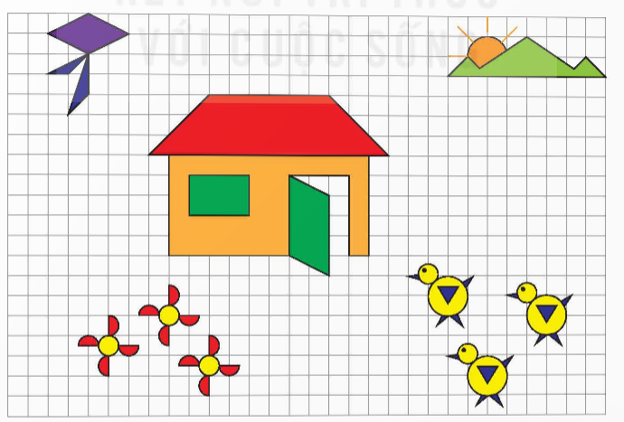
2
Trồng hoa, nuôi gà.
Cắt rồi dán để tạo hình các con gà và các bông hoa (theo mẫu).

Slide 12
Về nhà: hoàn thành sản phẩm

